Slide 1
Services de paiement
et bank-ID portable

Slide 2
Connectez-vous à votre compte bancaire sur Internet avec votre boîtier
https://demo.swedbank.se/app/ib/logga-in/

Slide 3
Ouvrez la page de swedbank http://www.swedbank.se
Cliquez sur Se connecter tout en haut à droite de la page.
Utilisez votre propre boîtier de sécurité pour confirmer votre identité. (Conservez votre boîtier de sécurité et votre carte bancaire dans un endroit sûr.)
Inscrivez votre numéro national d’identité et choisissez Boîtier de sécurité ou Boîtier d’entreprise.
Cliquez sur Se connecter.
Démarrez le boîtier de sécurité en appuyant sur le bouton bleu.
Une image de contrôle se trouve sur votre ordinateur ou votre unité mobile. Dirigez la caméra sur le boîtier de sécurité et l’image de contrôle.
Faites votre code PIN dans le boîtier de sécurité et appuyez sur ”OK”.
La fenêtre de votre boîtier affiche maintenant votre numéro national d’identité ainsi que des informations sur le fait que vous êtes en train de vous identifier auprès de la Swedbank et les banques de Sparbanken. Confirmez en appuyant sue ”OK”.
Le boîtier de sécurité affiche de nouveau le même texte ainsi qu’un code unique. Inscrivez ce code dans la case vide de la banque en ligne ou de l’appli. Appuyez sur Condinuer.

Slide 4
Réglez vos factures depuis votre compte bancaire sur Internet
https://www.youtube.com/watch?v=Mqr4h-K5mJU

Slide 5
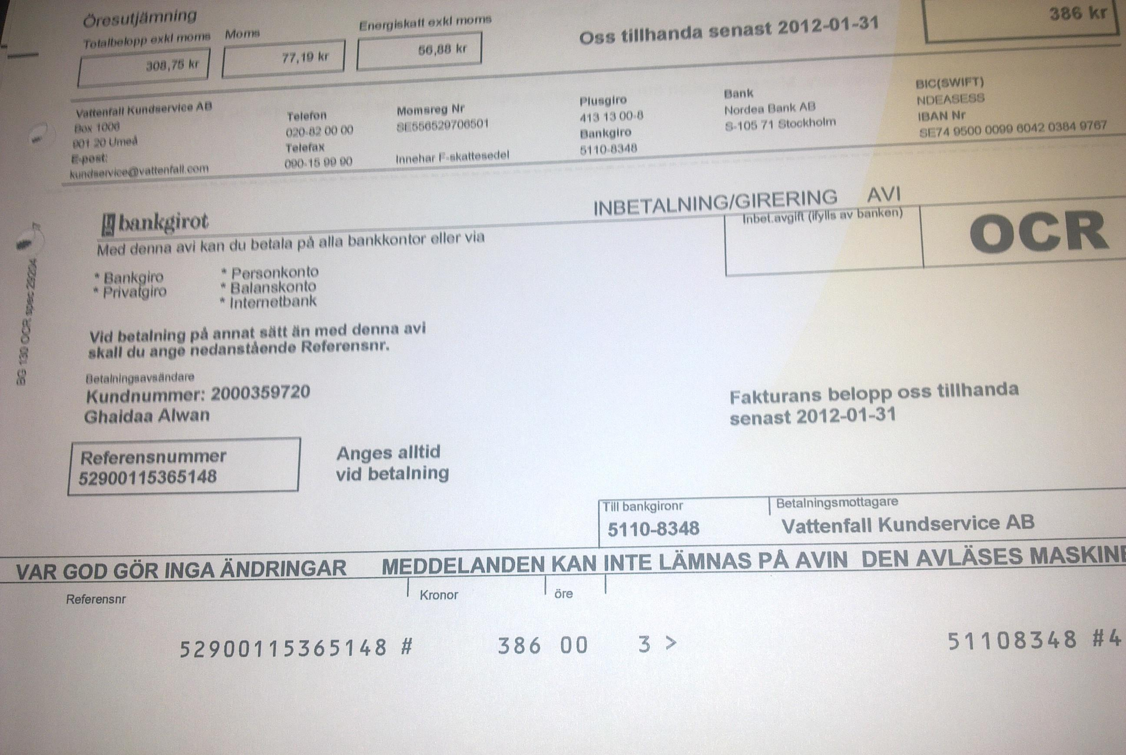
La facture présente tous les renseignements dont vous avez besoin pour effectuer votre règlement. Le mode de paiement (compte bancaire Bankgiro, CCP Plusgiro) numéro de compte du bénéficiaire, montant, numéro d’identification optique, et date limite de paiement.
Procédure de paiement compte bancaire, compte chèques postal
Montant
OCR
Numéro du bénéficiaire

Slide 6
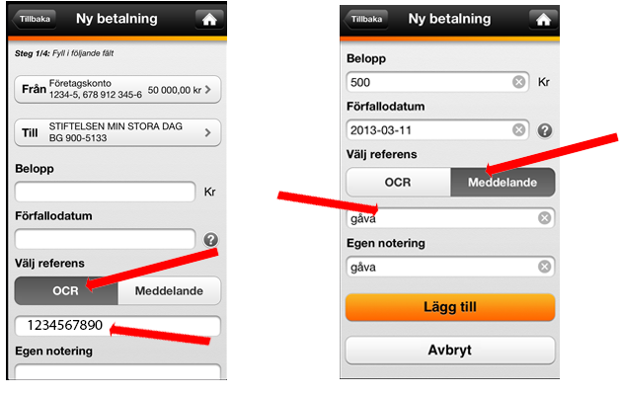
Facture avec ou sans OCR
Avec OCR Sans OCR

Slide 7
Lorsque vous avez fini, vous vous déconnectez en cliquant sur Se déconnecter tout en bas, dans le menu de gauche.

Slide 8
Ouvrir/Fermer votre carte pour les achats sur Internet
Pour pouvoir faire des achats en ligne avec votre carte, vous devez ouvrir votre carte aux achats en ligne, ce que vous faites facilement sur la banque Internet ou dans l’application.
Si vous avez une carte bancaire toute nouvelle, il faut d’abord activert la carte avant de l’ouvrir aux achats Internet. Voici comment activer votre nouvelle carte bancaire.
Aussitôt que vous avez ouvert votre carte pour les achats en ligne, vous pouvez commencer à l’utiliser sur Internet. Dans les boutiques affiliées à Mastercard Identity Check vous devrez confirmer votre achat à l’aide du logiciel de sécurité
Mobilt BankID. Si vous n’avez pas la possibilité d’utiliser Mobilt BankID, vous pouvez alors confirmer vos achats avec un mot de passe et des SMS:
https://www.swedbank.se/privat/kort-och-betala/kort/sa-fungerar-ditt-kort/handla-med-kort-pa-natet/oppna-stang-ditt-kort-for-internetkop.html

Slide 9
Procurez-vous Mobil bank-ID

Slide 10
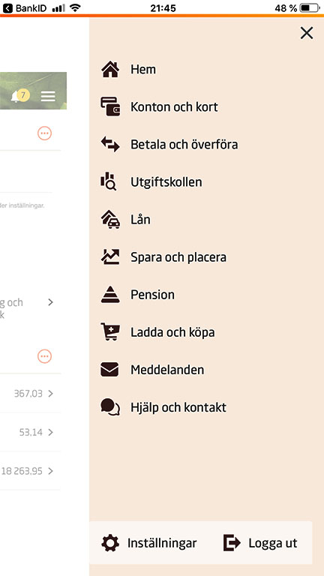
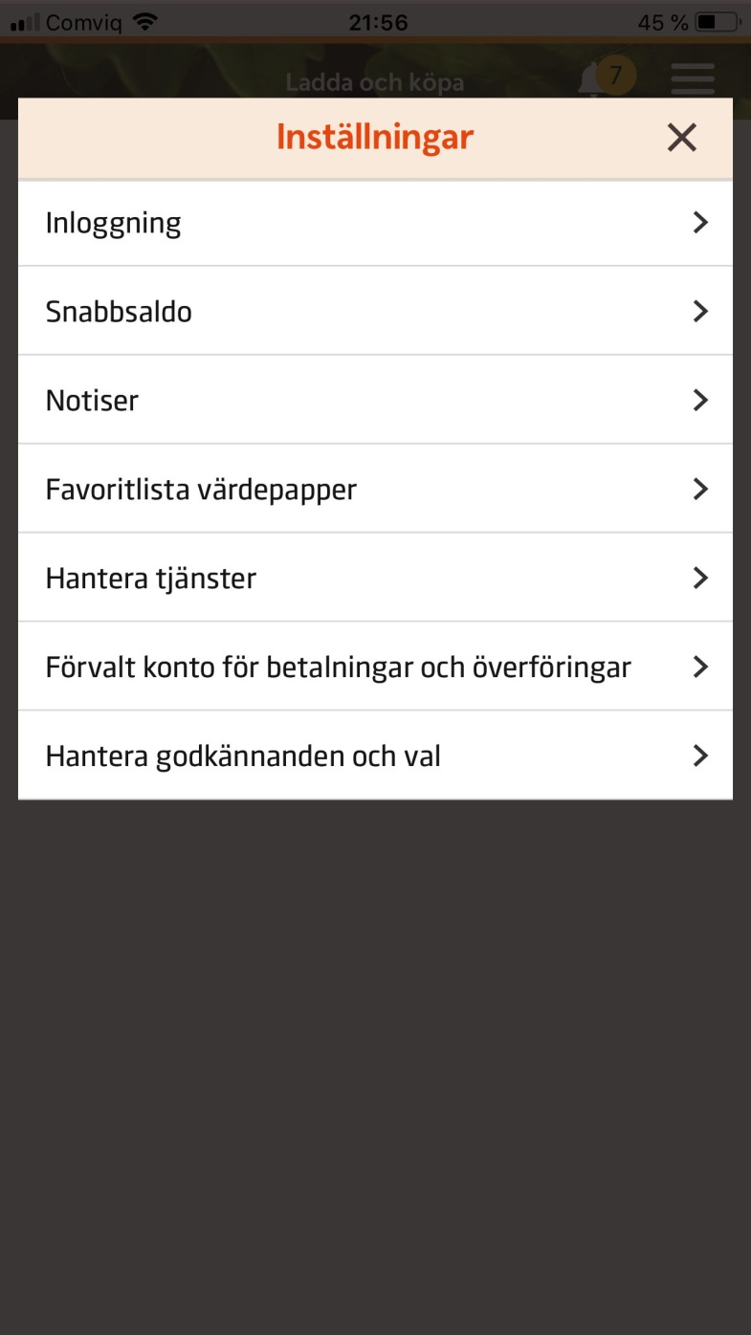
Mobil bank ID
Appuyez sur Paramètres
Gérer les services
Mobil bank ID
Commander Mobil bank ID
Approuver
Inscrivez votre code
Téléchargez bank ID
Démarrez
Choisissez un code et confirmez-le.
Terminez en fermant

Slide 11
Connectez-vous à votre compte bancaire en utilisant bank-ID

Slide 12
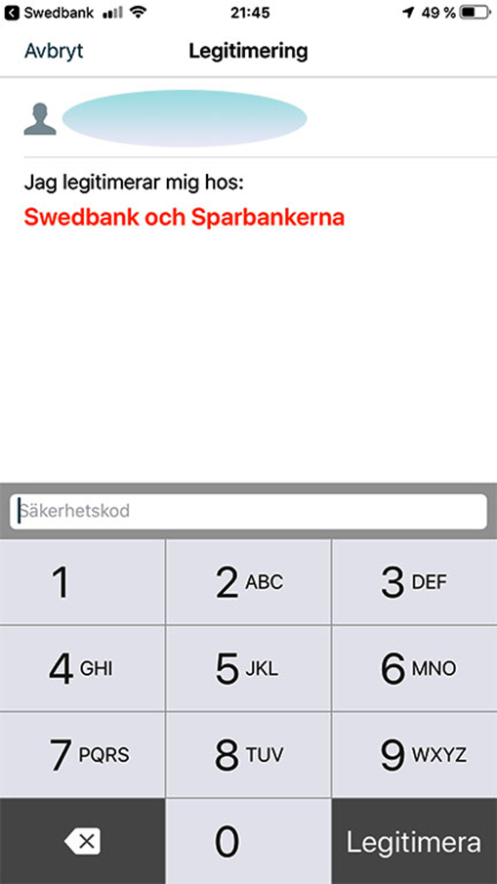
Swedbank App
Appuyez sur Se connecter
Inscrivez votre code personnel dans bank ID
Appuyez sur Confirmer son identité

Slide 13
Menu dans l’appli Swedbank
Vous voyez votre solde, votre compte et votre facture électronique
Tous vos comptes (compte enfants, compte épargne)
Payez vos factures ou transférez des fonds.
Rechargez votre porte-monnaie électronique.
Paramètres

Slide 14
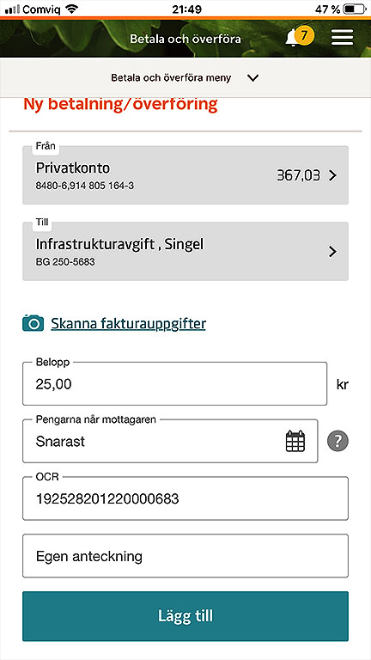
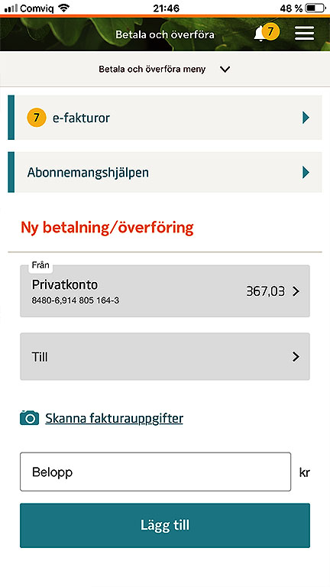
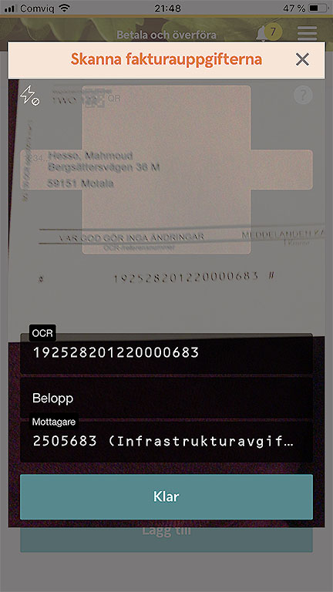
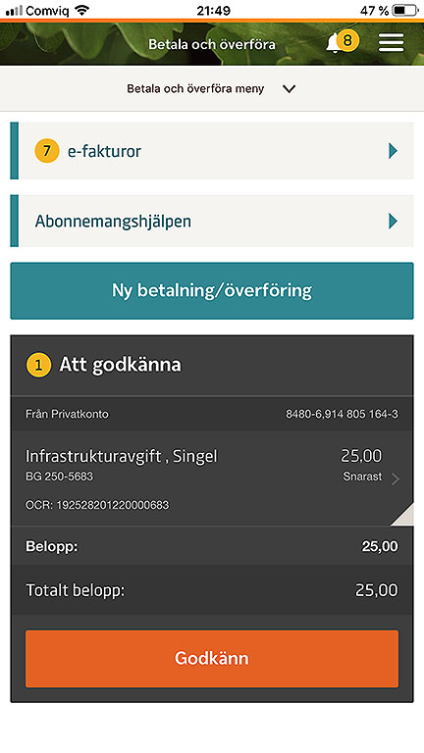
Betala räkningar
Choisissez Payer et transférer
Choisissez le compte d’où vous allez payer
Utilisez un appareil photo pour scanner toutes les informations comme l’OCR, le bénéficiaire et le montant.
Appuyez sur Terminé
Ajoutez
Validez

Slide 15
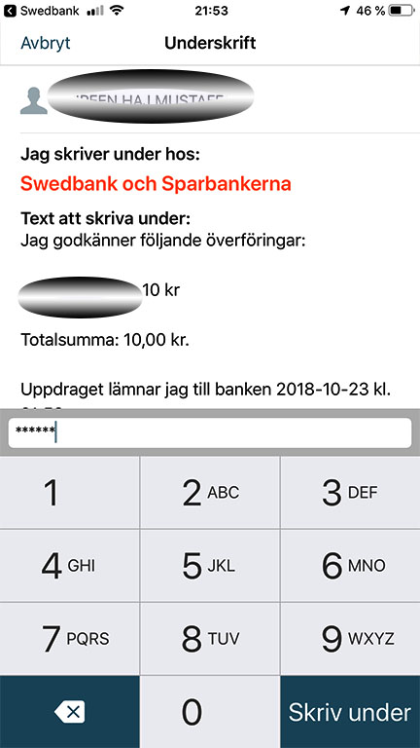
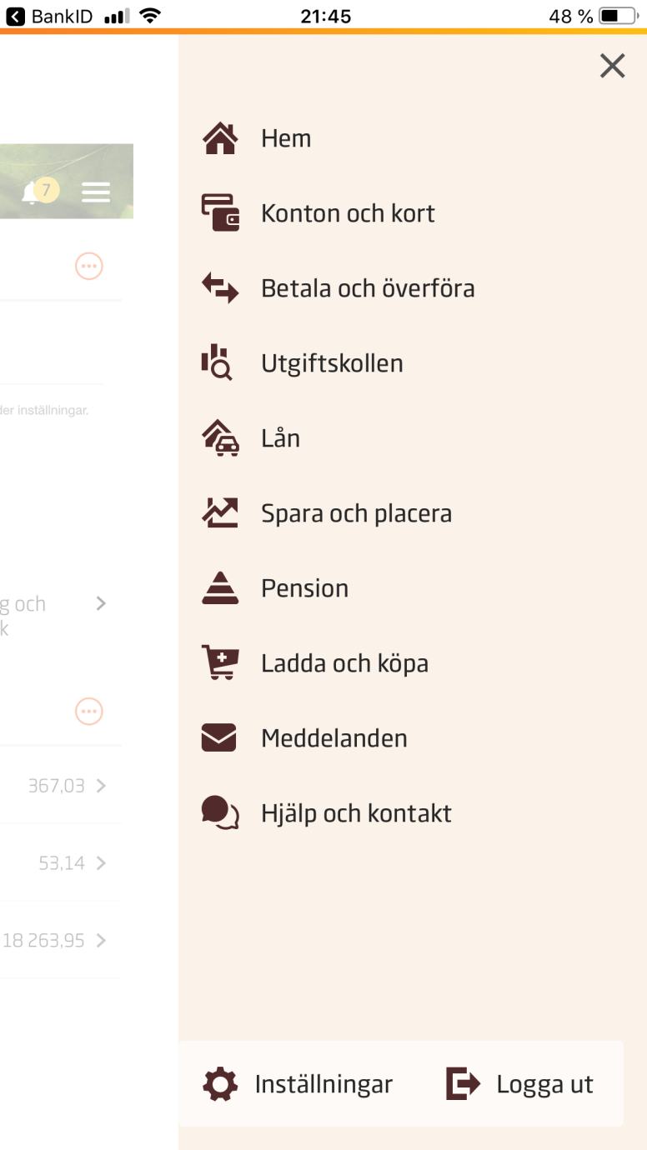
Transférer des fonds
Choisissez payer et transférer
Choisissez le compte d’où vous transférez
Choisissez le bénéficiaire du transfert.
Montant
Appuyez sur ajouter
Valider
Appuyez sur votre code Bank id et signez
Terminez en appuyer sur Terminer.

Slide 16
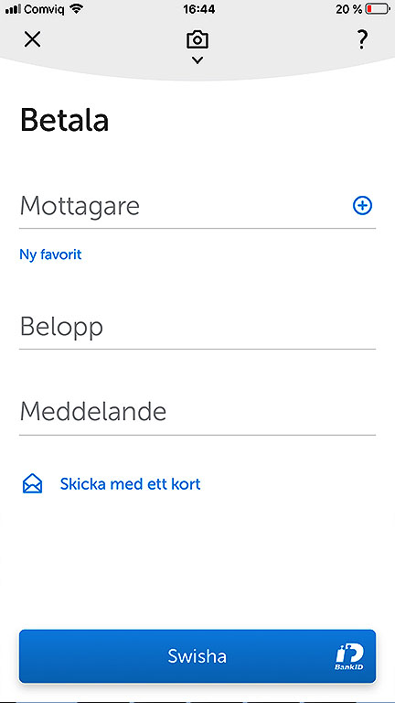
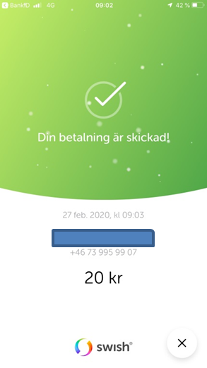
Swish Swish vous permet d’envoyer et de recevoir rapidement des fonds, en toute sécurité, sur votre numéro de portable, qui est connecté à votre compte bancaire. L’argent est envoyé immédiatement, même si le bénéficiaire a une autre banque.
Appuyez sur Payer
Inscrivez le numéro de téléphone du bénéficiaire
Swishez

Slide 17
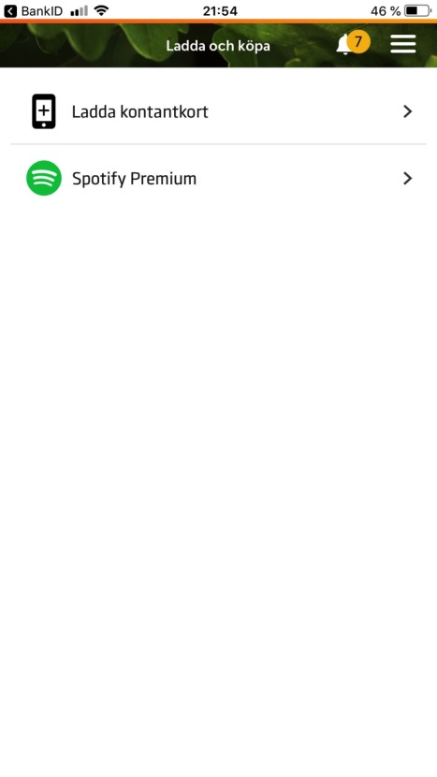
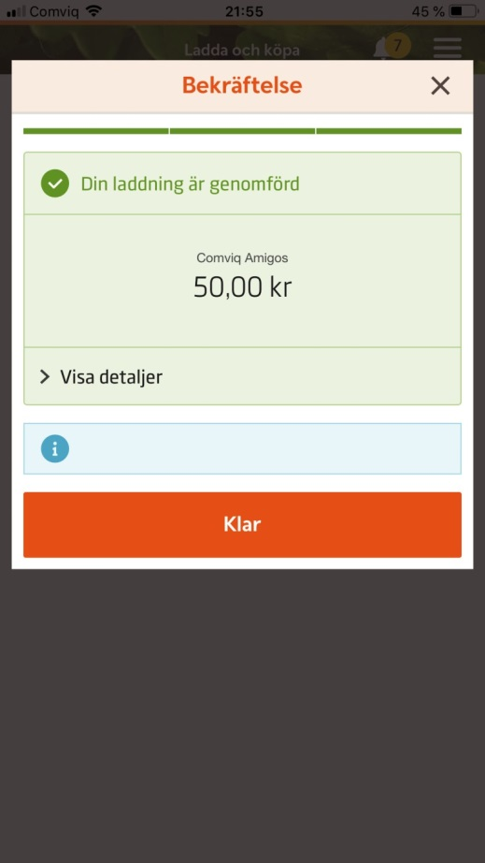
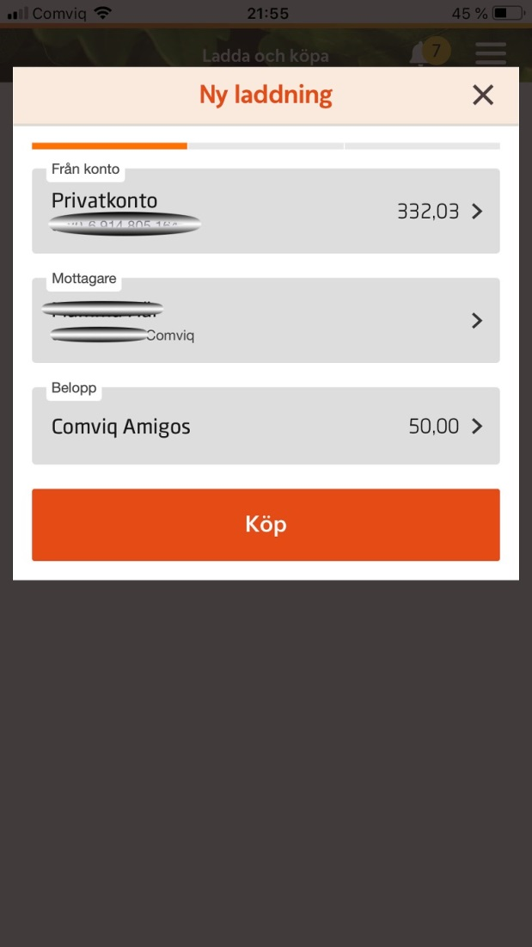
Rechargez votre porte-monnaie électronique
Appuyez sur Recharger mon porte-monnaie électronique
Choisissez le compte émetteur, le bénéficiaire et le montant, puis appuyez sur Acheter
Appuyez sur Terminé

Slide 18
N’oubliez pas de vous déconnecter de la banque et de fermer le navigateur avant de fermer votre ordinateur!

